Slide 1


第四章
不定积分
微分法:
互逆运算
积分法:

Slide 2
第一节
第四章
不定积分的概念与性质
一、 原函数与不定积分的概念
二、 基本积分表
三、不定积分的性质

Slide 3


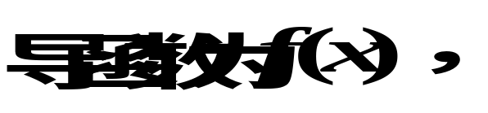
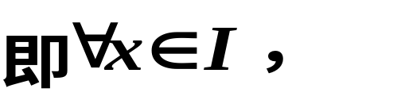
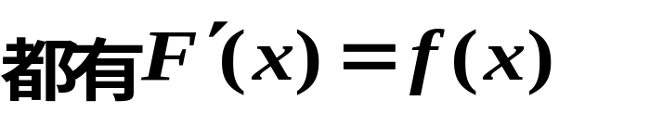
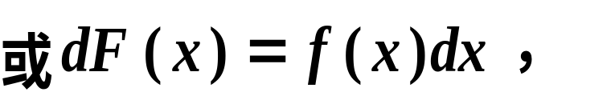


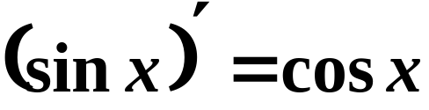
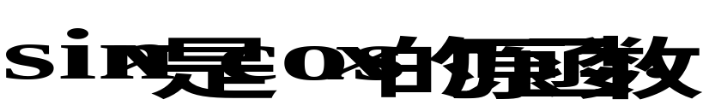
一、 原函数与不定积分的概念
定义：
例

Slide 4
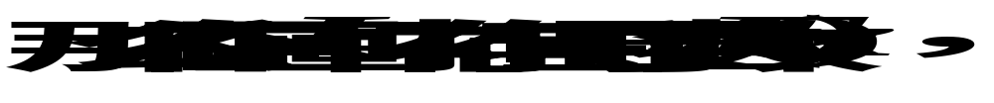
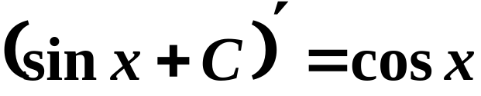

原函数存在定理：
简言之：连续函数一定有原函数.(下章证)
问题：
(1) 原函数是否唯一？
(2) 若不唯一它们之间有什么联系？
例
（ 为任意常数）

Slide 5






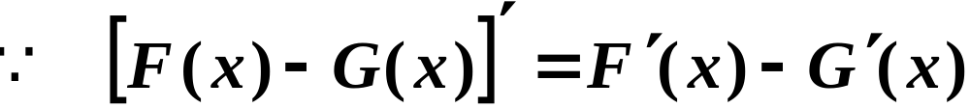


关于原函数的说明：
（1）若 ，则对于任意常数 ，
（2）若 和 都是 的原函数，
则
（ 为任意常数）
证
（ 为任意常数）

Slide 6
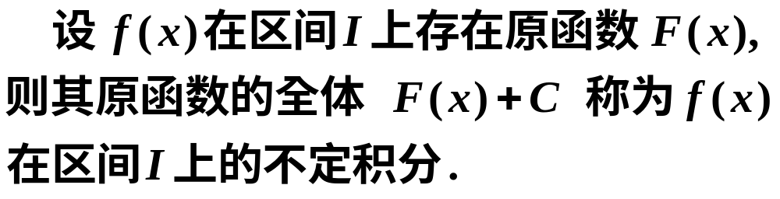
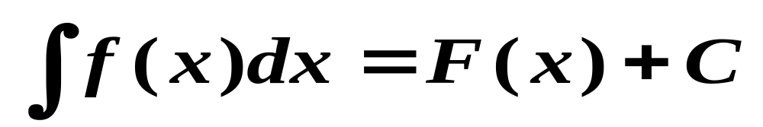
（二）不定积分的定义
记作:
被积函数
积分常数
积分号
积分变量

Slide 7
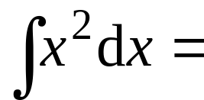
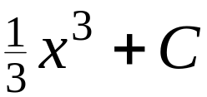
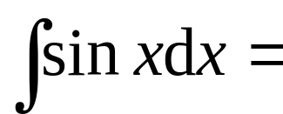

例如,

Slide 8
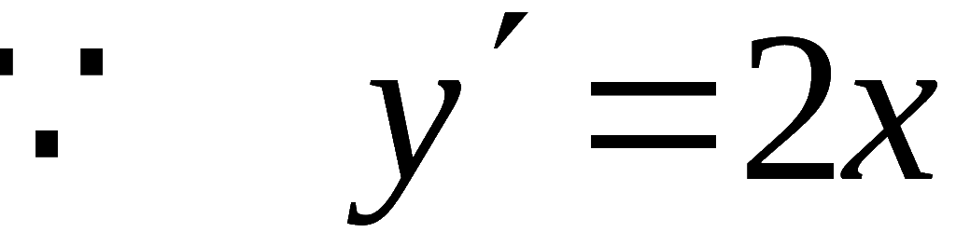
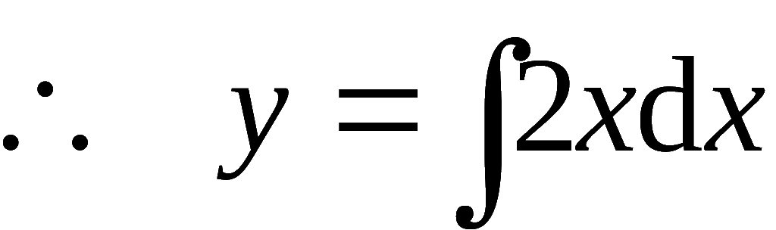



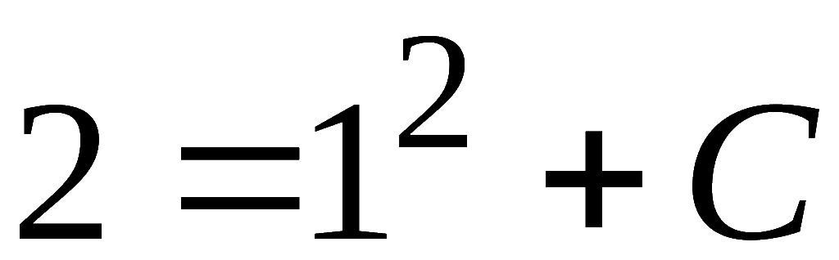


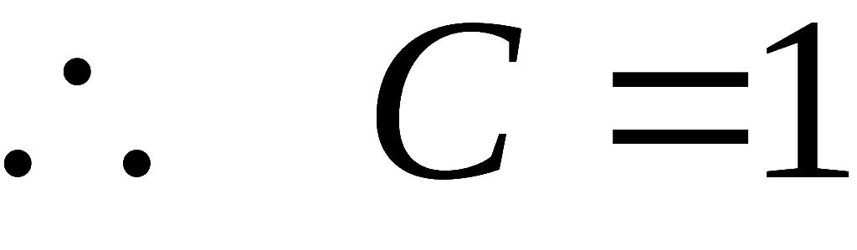

例1. 设曲线通过点(1,2),
积分常数的确定
且其上任一点处的切线
斜率等于该点横坐标的两倍, 求此曲线的方程.
解:
所求曲线过点 ( 1 , 2 ) ,
故有
因此所求曲线为

Slide 9

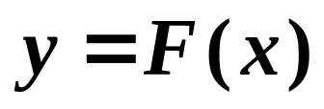
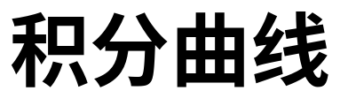
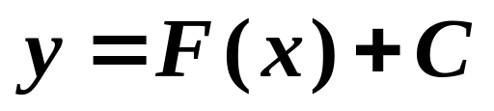
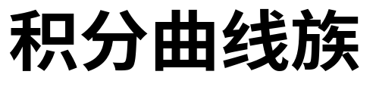


积分曲线与积分曲线族

Slide 10
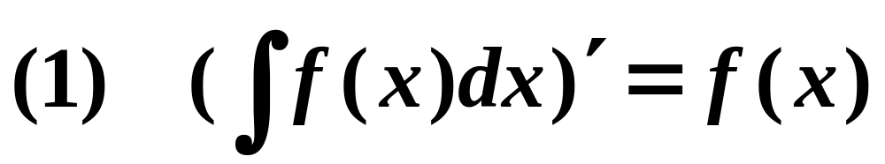
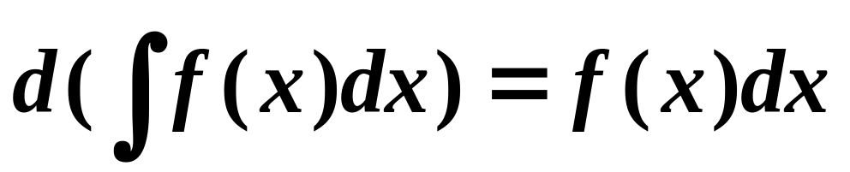
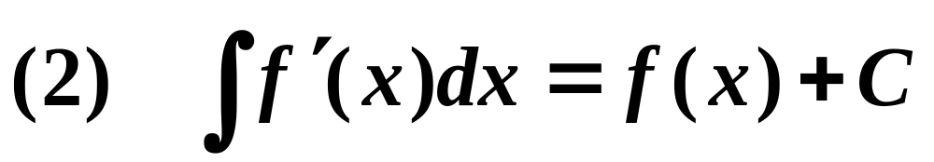
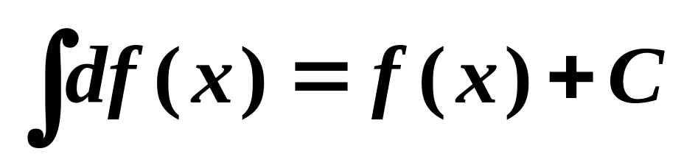
（三）不定积分的性质
（1） 不定积分与微分互为逆运算

Slide 11
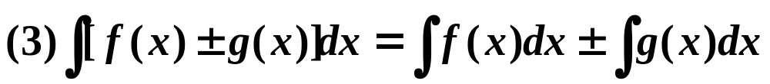
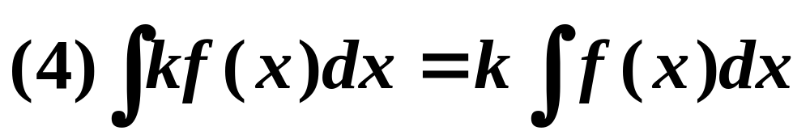
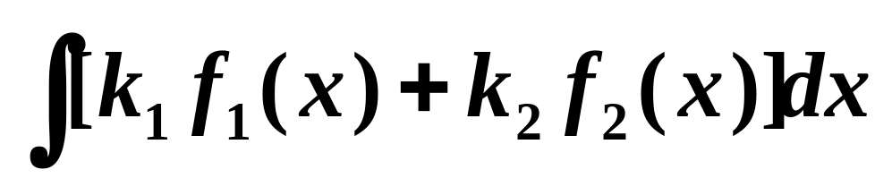
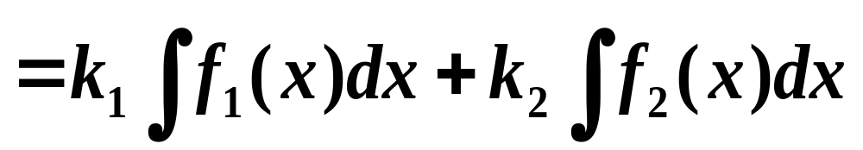
（2） 线性运算性质
综合(3)(4)

Slide 12
怎样计算不定积分？
不定积分计算的基本思想：
求不定积分是求导的逆运算
导数基本公式——积分基本公式
微分法——积分法
反想
逆运算

Slide 13
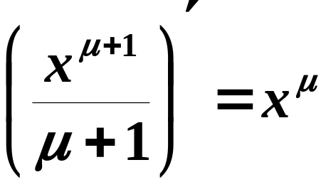
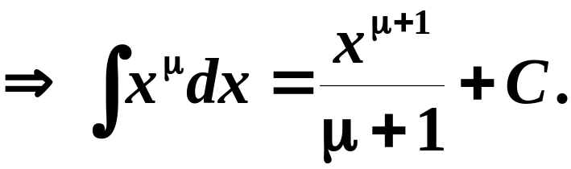

二、 基本积分表
实例
启示
根据求导公式得出积分公式

Slide 14
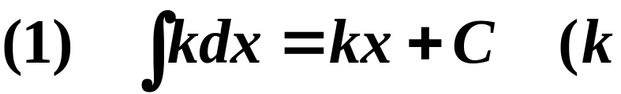
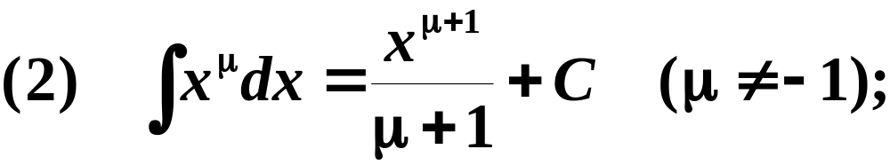
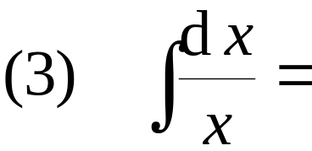


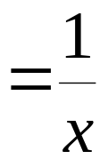

基本积分表
✰
是常数);

Slide 15
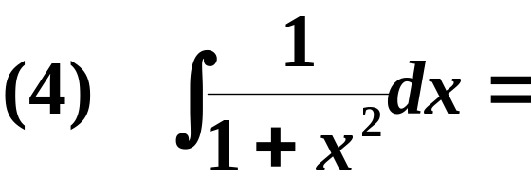

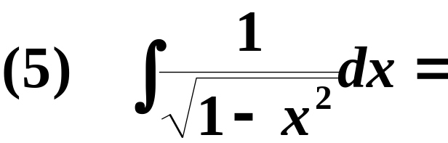

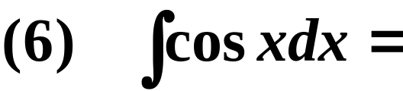

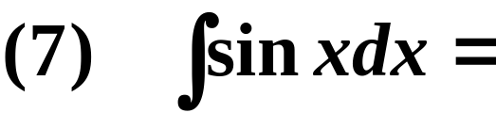

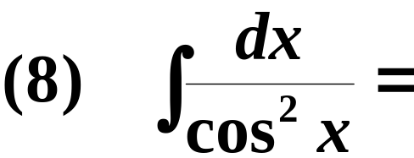
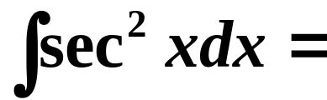

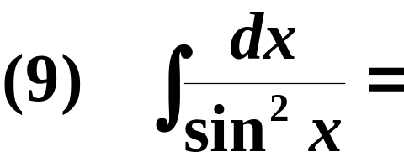
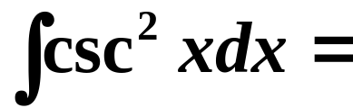


Slide 16
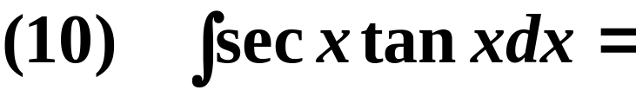

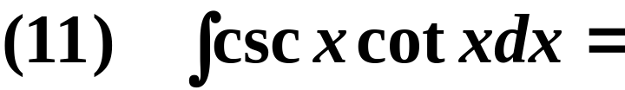

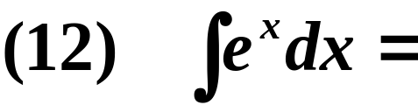

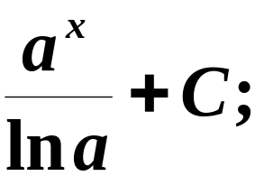
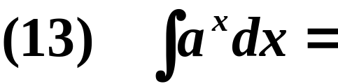

Slide 17
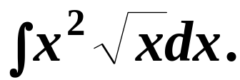





例2 求积分
解
根据积分公式（2）

Slide 18






例3. 求
解: 原式 =

Slide 19






例4 求积分
解

Slide 20




例5. 求
解: 原式 =

Slide 21




例6. 求
解

Slide 22





例7. 求
解: 原式 =

Slide 23






例8. 求
解: 原式 =
小结：
直接分项、或通过代数或三角公式变形后分项，目的是使用基本积分表.

Slide 24





例9. 求
解: 原式 =

Slide 25






练习

Slide 26

内容小结
1. 不定积分的概念
• 原函数与不定积分的定义
• 不定积分的性质
• 基本积分表 (见P 186)
2. 直接积分法:
利用恒等变形,
积分性质
及 基本积分公式进行积分 .
分项积分
常用恒等变形方法
加项减项
利用三角公式 , 代数公式 ,

Slide 27


思考题
符号函数
在 内是否存在原函数？为什么？

Slide 28


思考题解答
不存在.
假设有原函数
故假设错误
所以 在 内不存在原函数.
结论
每一个含有第一类间断点的函数都没有原函数.

